Slide 1
组 会 报 告
蓝 鑫
2020年1月16日

Slide 2
Motivation
Yang Jia, et al. (2019) Automatic Early Smoke Segmentation based on Conditional Generative Adversarial Networks. Optik, Volume 193, 2019
视频火灾检测器（VFD）通过分析图像信号来检测火焰和烟雾。
早期 VFD 主要关注火焰检测，火灾通常经过有烟无明火阶段，出现火焰后将迅速蔓延。如果能尽早检测烟雾，火灾就可以及时被控制。
当前 VFD 主要基于规则推理，通过颜色、速度、透明度、移动方向等浅层视觉特征来描述烟雾图像。缺乏高层特征。
本文提出使用条件 GAN 和 U-Net 来找前景目标像素（生成模型）并计算生成的烟雾分布和真实数据分布之间更高维的差异（判别模型）。

Slide 3
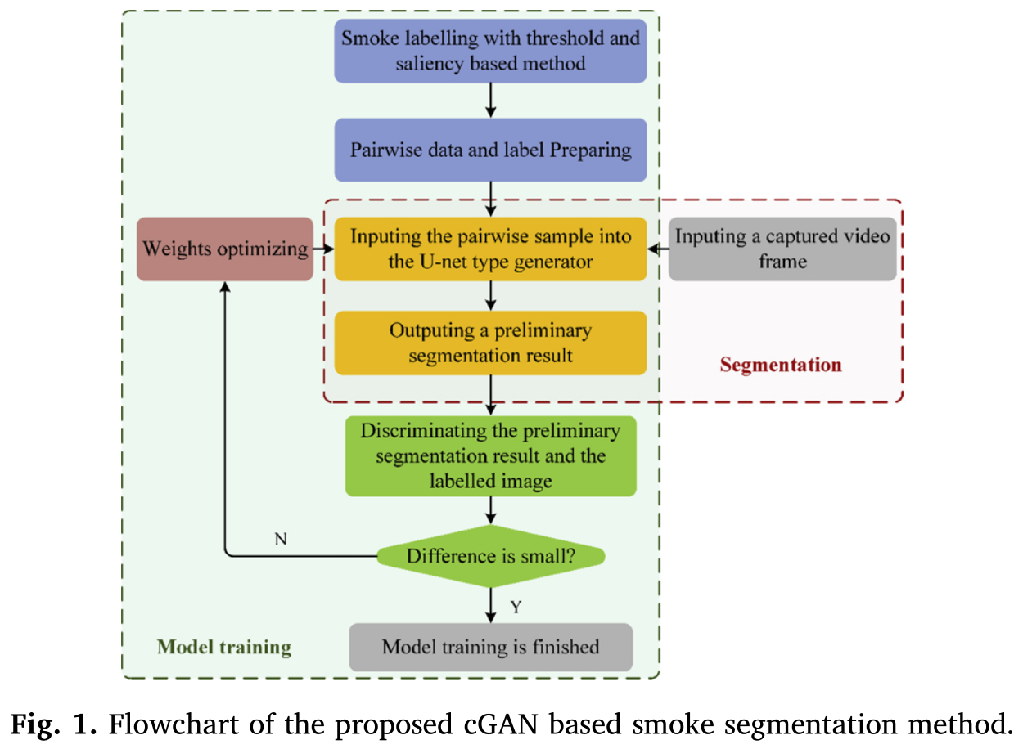
Flowchart
Yang Jia, et al. (2019) Automatic Early Smoke Segmentation based on Conditional Generative Adversarial Networks. Optik, Volume 193, 2019

Slide 4
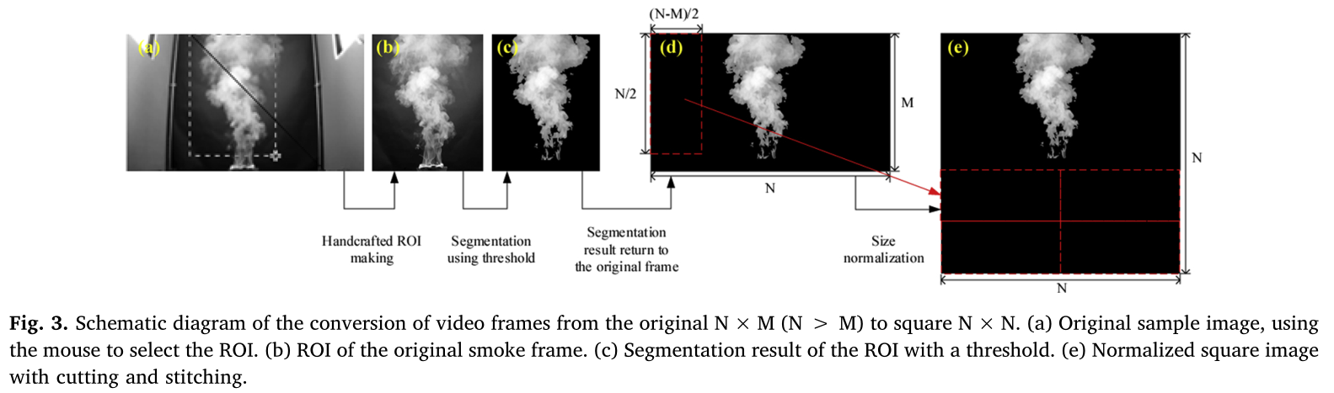
Data Preprocessing
Yang Jia, et al. (2019) Automatic Early Smoke Segmentation based on Conditional Generative Adversarial Networks. Optik, Volume 193, 2019
使用计算机辅助半自动标注方法标注图像。
1. 读取烟雾视频的第一帧，使用鼠标选择 RoI，保存为 RoI 模板（RoI 区域中的像素设为 1，其余设为 0）。

Slide 5
Data Preprocessing
Yang Jia, et al. (2019) Automatic Early Smoke Segmentation based on Conditional Generative Adversarial Networks. Optik, Volume 193, 2019
使用计算机辅助半自动标注方法标注图像。
2. 读取下一帧，记录为 data_i (N x M)，i 是样本图像的数量。
3.载入 RoI，RoI 之外的所有像素为 0。RoI 中的烟雾区域使用阈值法分割，得到二值的烟雾图像。在灰度图中，烟雾的亮度比其他部分高，因此使用一个规则：L_1<I<L_2。I 是一个像素的亮度值，L_1 和 L_2 是视频中烟雾颜色上下限（典型值为 150 和 220）。在一个视频序列中，烟雾颜色分布不会变化太多，且有固定的阈值，可以通过一对阈值得到一系列烟雾标签。不同视频阈值可能不同。

Slide 6
Data Preprocessing
Yang Jia, et al. (2019) Automatic Early Smoke Segmentation based on Conditional Generative Adversarial Networks. Optik, Volume 193, 2019
使用计算机辅助半自动标注方法标注图像。
4. 归一化数据到正方形图像（N x N），然后使用双三次样条插值缩放到 512x512。回到步骤2。

Slide 7
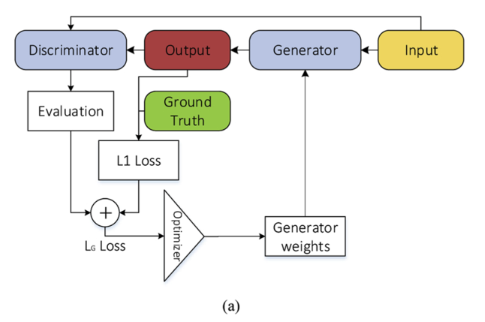
Method
Yang Jia, et al. (2019) Automatic Early Smoke Segmentation based on Conditional Generative Adversarial Networks. Optik, Volume 193, 2019
使用条件 GAN 作为烟雾分割网络，条件为烟雾标签。
生成器参数更新

Slide 8
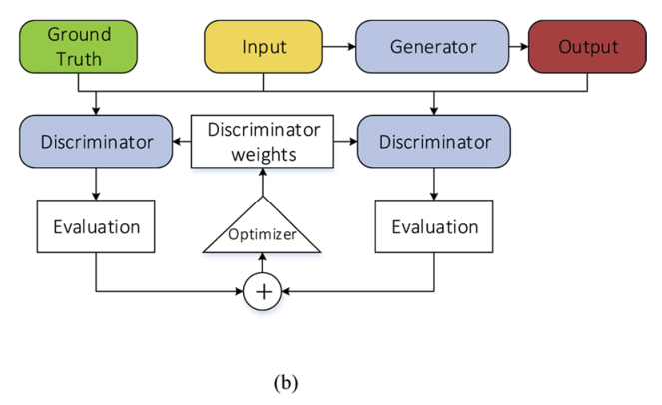
Method
Yang Jia, et al. (2019) Automatic Early Smoke Segmentation based on Conditional Generative Adversarial Networks. Optik, Volume 193, 2019
判别器输入原始图像和生成的分割结果或原始图像和真实标签。
判别器参数更新

Slide 9
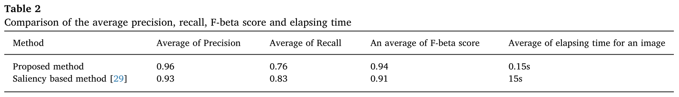
Result
Yang Jia, et al. (2019) Automatic Early Smoke Segmentation based on Conditional Generative Adversarial Networks. Optik, Volume 193, 2019
共 9 段视频，5477 张图像。
实验设计 1：同一视频作训练和测试。
实验设计 2：训练集合测试集为不同视频（10-折交叉验证）
实验设计 1 结果

Slide 10
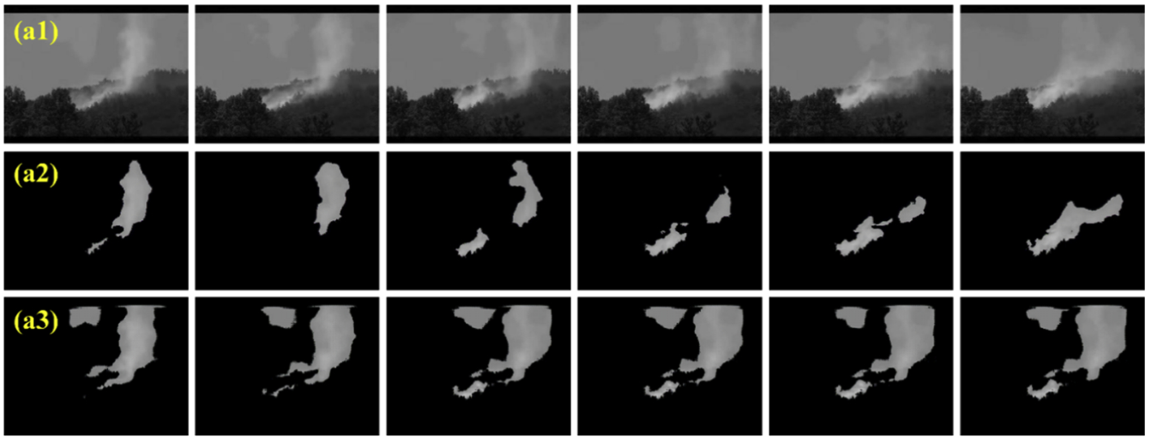
Result
Yang Jia, et al. (2019) Automatic Early Smoke Segmentation based on Conditional Generative Adversarial Networks. Optik, Volume 193, 2019
共 9 段视频，5477 张图像。
实验设计 1：同一视频作训练和测试。
实验设计 2：训练集合测试集为不同视频（10-折交叉验证）

Slide 11
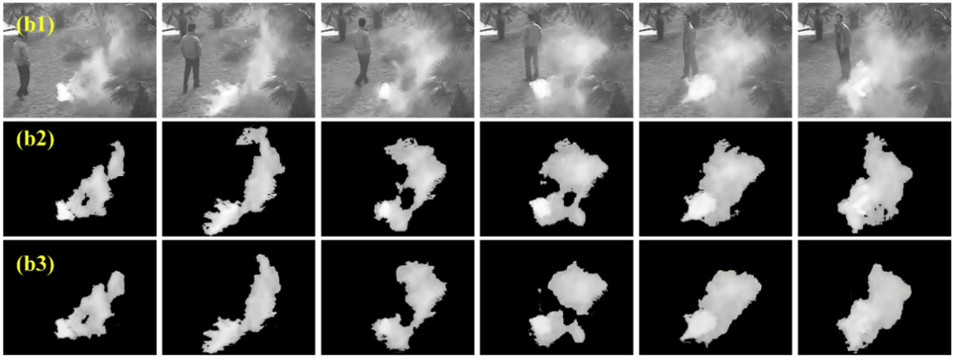
Result
Yang Jia, et al. (2019) Automatic Early Smoke Segmentation based on Conditional Generative Adversarial Networks. Optik, Volume 193, 2019
共 9 段视频，5477 张图像。
实验设计 1：同一视频作训练和测试。
实验设计 2：训练集合测试集为不同视频（10-折交叉验证）

Slide 12
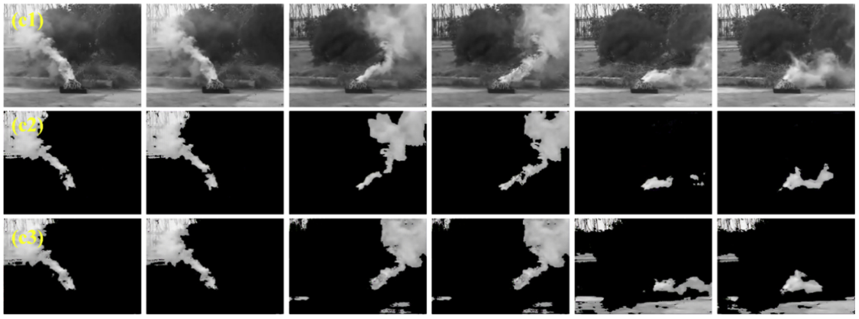
Result
Yang Jia, et al. (2019) Automatic Early Smoke Segmentation based on Conditional Generative Adversarial Networks. Optik, Volume 193, 2019
共 9 段视频，5477 张图像。
实验设计 1：同一视频作训练和测试。
实验设计 2：训练集合测试集为不同视频（10-折交叉验证）

